Slide 1

HTML – LENGUAJE DE MARCADO DE HIPERTEXTO

Slide 2

HTML
HTML, siglas en inglés de HyperText Markup Language, es el lenguaje estándar utilizado para crear páginas web.
Es el lenguaje fundamental para la creación y estructuración de contenido en la web.
Es la base de la web: sin HTML, no habría páginas web.
Permite la estructuración y organización del contenido.

Slide 3
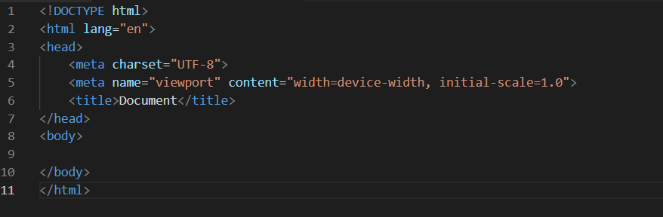
ESTRUCTURA
Etiquetas: Define el comienzo y el final de un elemento. Ejemplo: <p> y </p>.
Contenido: El texto o elementos dentro de una etiqueta.
Atributos: Proporcionan información adicional sobre un elemento. Ejemplo: href en el elemento <a>.

Slide 4
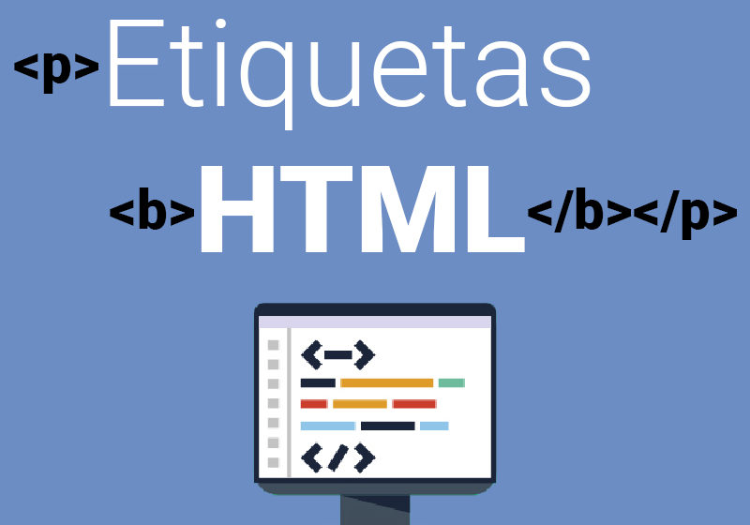
ELEMENTOS
Encabezados
<h1> hasta <h6>: Definen encabezados de diferentes niveles.
Párrafos
<p>: Define un párrafo de texto.
Listas
<ul>: Lista desordenada.
<ol>: Lista ordenada.
<li>: Elemento de lista.
Enlaces
<a>: Define un enlace.
Atributo href: Especifica la URL a la que el enlace dirige.
Imágenes
<img>: Inserta una imagen.
Atributo src: Especifica la ruta de la imagen.
Tablas
<table>: Define una tabla.
<tr>: Define una fila en una tabla.
<td>: Define una celda en una fila.

Slide 5
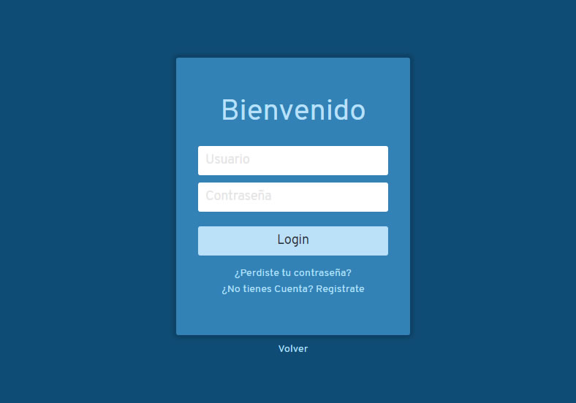
FORMULARIOS
Los formularios son elementos fundamentales en la web.
Permiten a los usuarios interactuar con los sitios web enviando datos.
HTML5 ofrece nuevas etiquetas y atributos que hacen que la creación de formularios sea más fácil y eficiente.

Slide 6
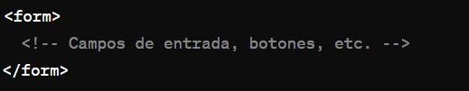
Estructura Básica de un Formulario
<form>
<!-- Campos de entrada, botones, etc. -->
</form>
>

Slide 7
Elementos de un formulario
ETIQUETA INPUT <input>
Utilizada para crear diversos tipos de campos de entrada, como texto, contraseña, checkbox, radio, etc

Slide 8
Elementos de un formulario
Etiqueta <textarea>
Permite la entrada de texto multilínea

Slide 9
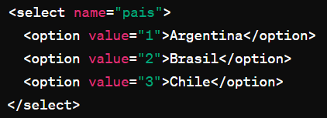
Elementos de un formulario
Etiqueta <select>
Crea un menú desplegable.

Slide 10
Elementos de un formulario
Etiqueta <button>
Define un botón dentro del formulario

Slide 11
Atributos Importantes
name: Identifica el campo cuando se envía el formulario.
required: Indica que el campo debe ser completado antes de enviar el formulario.
placeholder: Proporciona un texto de ejemplo dentro del campo.
autocomplete: Habilita o deshabilita la función de autocompletado para un campo.
disabled: Desactiva un campo para que no pueda ser editado ni enviado.

Slide 12

ETIQUETA DIV
La etiqueta <div> es uno de los elementos más utilizados en HTML y juega un papel fundamental en la estructura y organización de una página web.
La palabra "div" es una abreviatura de "division", lo que indica su propósito principal: dividir y agrupar contenido para facilitar su manipulación y estilización mediante CSS, así como para mejorar la accesibilidad y la semántica de la página.

Slide 13
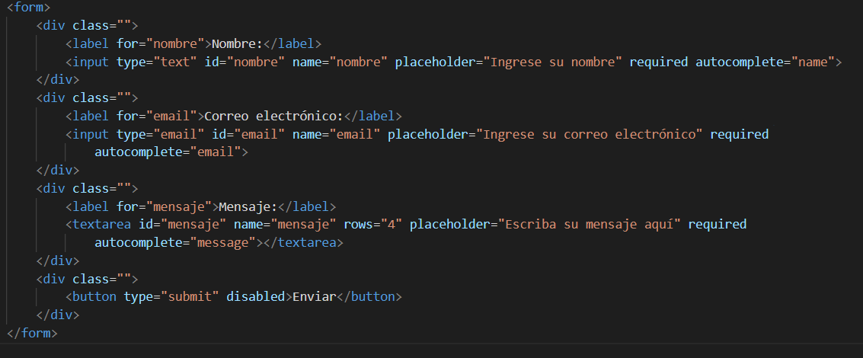
EJEMPLO

Slide 14
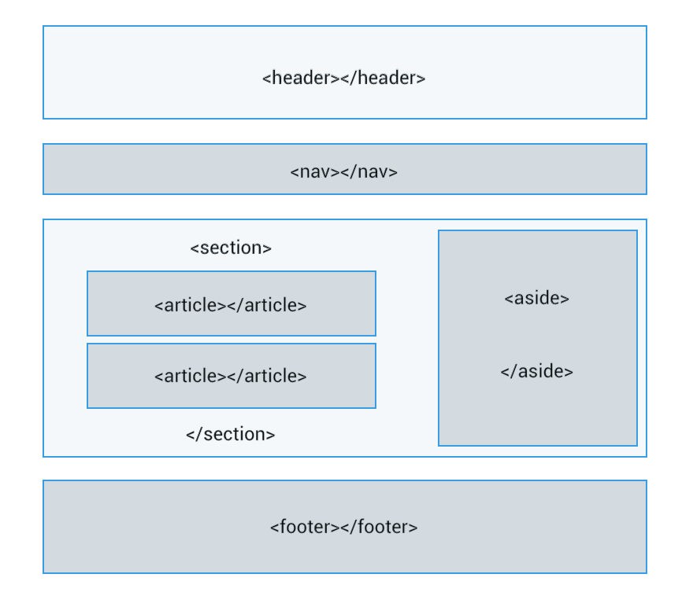
SEMÁNTICA
HTML5 introduce nuevas etiquetas semánticas que proporcionan significado al contenido.
Estas etiquetas permiten a los navegadores y motores de búsqueda entender mejor la estructura del documento.

Slide 15

SEMÁNTICA
¿Por qué usar HTML5 Semántico?
Mejor accesibilidad: Las etiquetas semánticas permiten que los lectores de pantalla y otras herramientas de accesibilidad interpreten correctamente el contenido.
Mejor SEO: Los motores de búsqueda pueden clasificar el contenido de manera más eficiente.
Código más legible y mantenible: Ayuda a los desarrolladores a entender rápidamente la estructura del código.

Slide 16
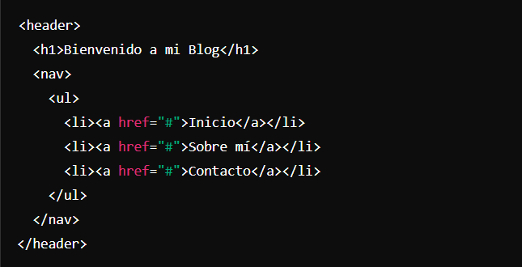
<header>
Representa el encabezado de una página o sección.

Slide 17
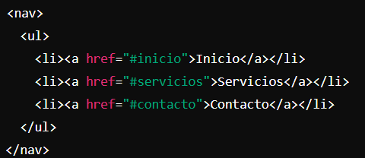
<nav>
Define un conjunto de enlaces de navegación

Slide 18
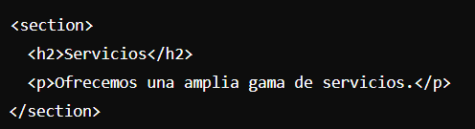
<section>
Agrupa contenido relacionado en secciones temáticas.

Slide 19
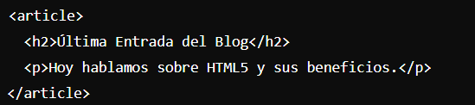
<article>
Representa un contenido independiente y autocontenido, como un artículo de blog.

Slide 20
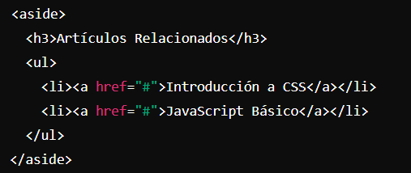
<aside>
Representa contenido relacionado que se encuentra en los laterales, como una barra lateral.

Slide 21
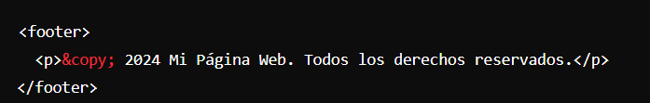
<footer>
Define el pie de página de una sección o página.

Slide 22
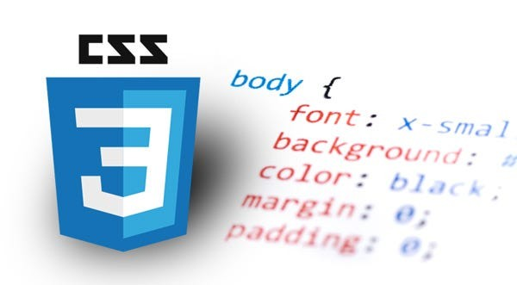
CSS

Slide 23
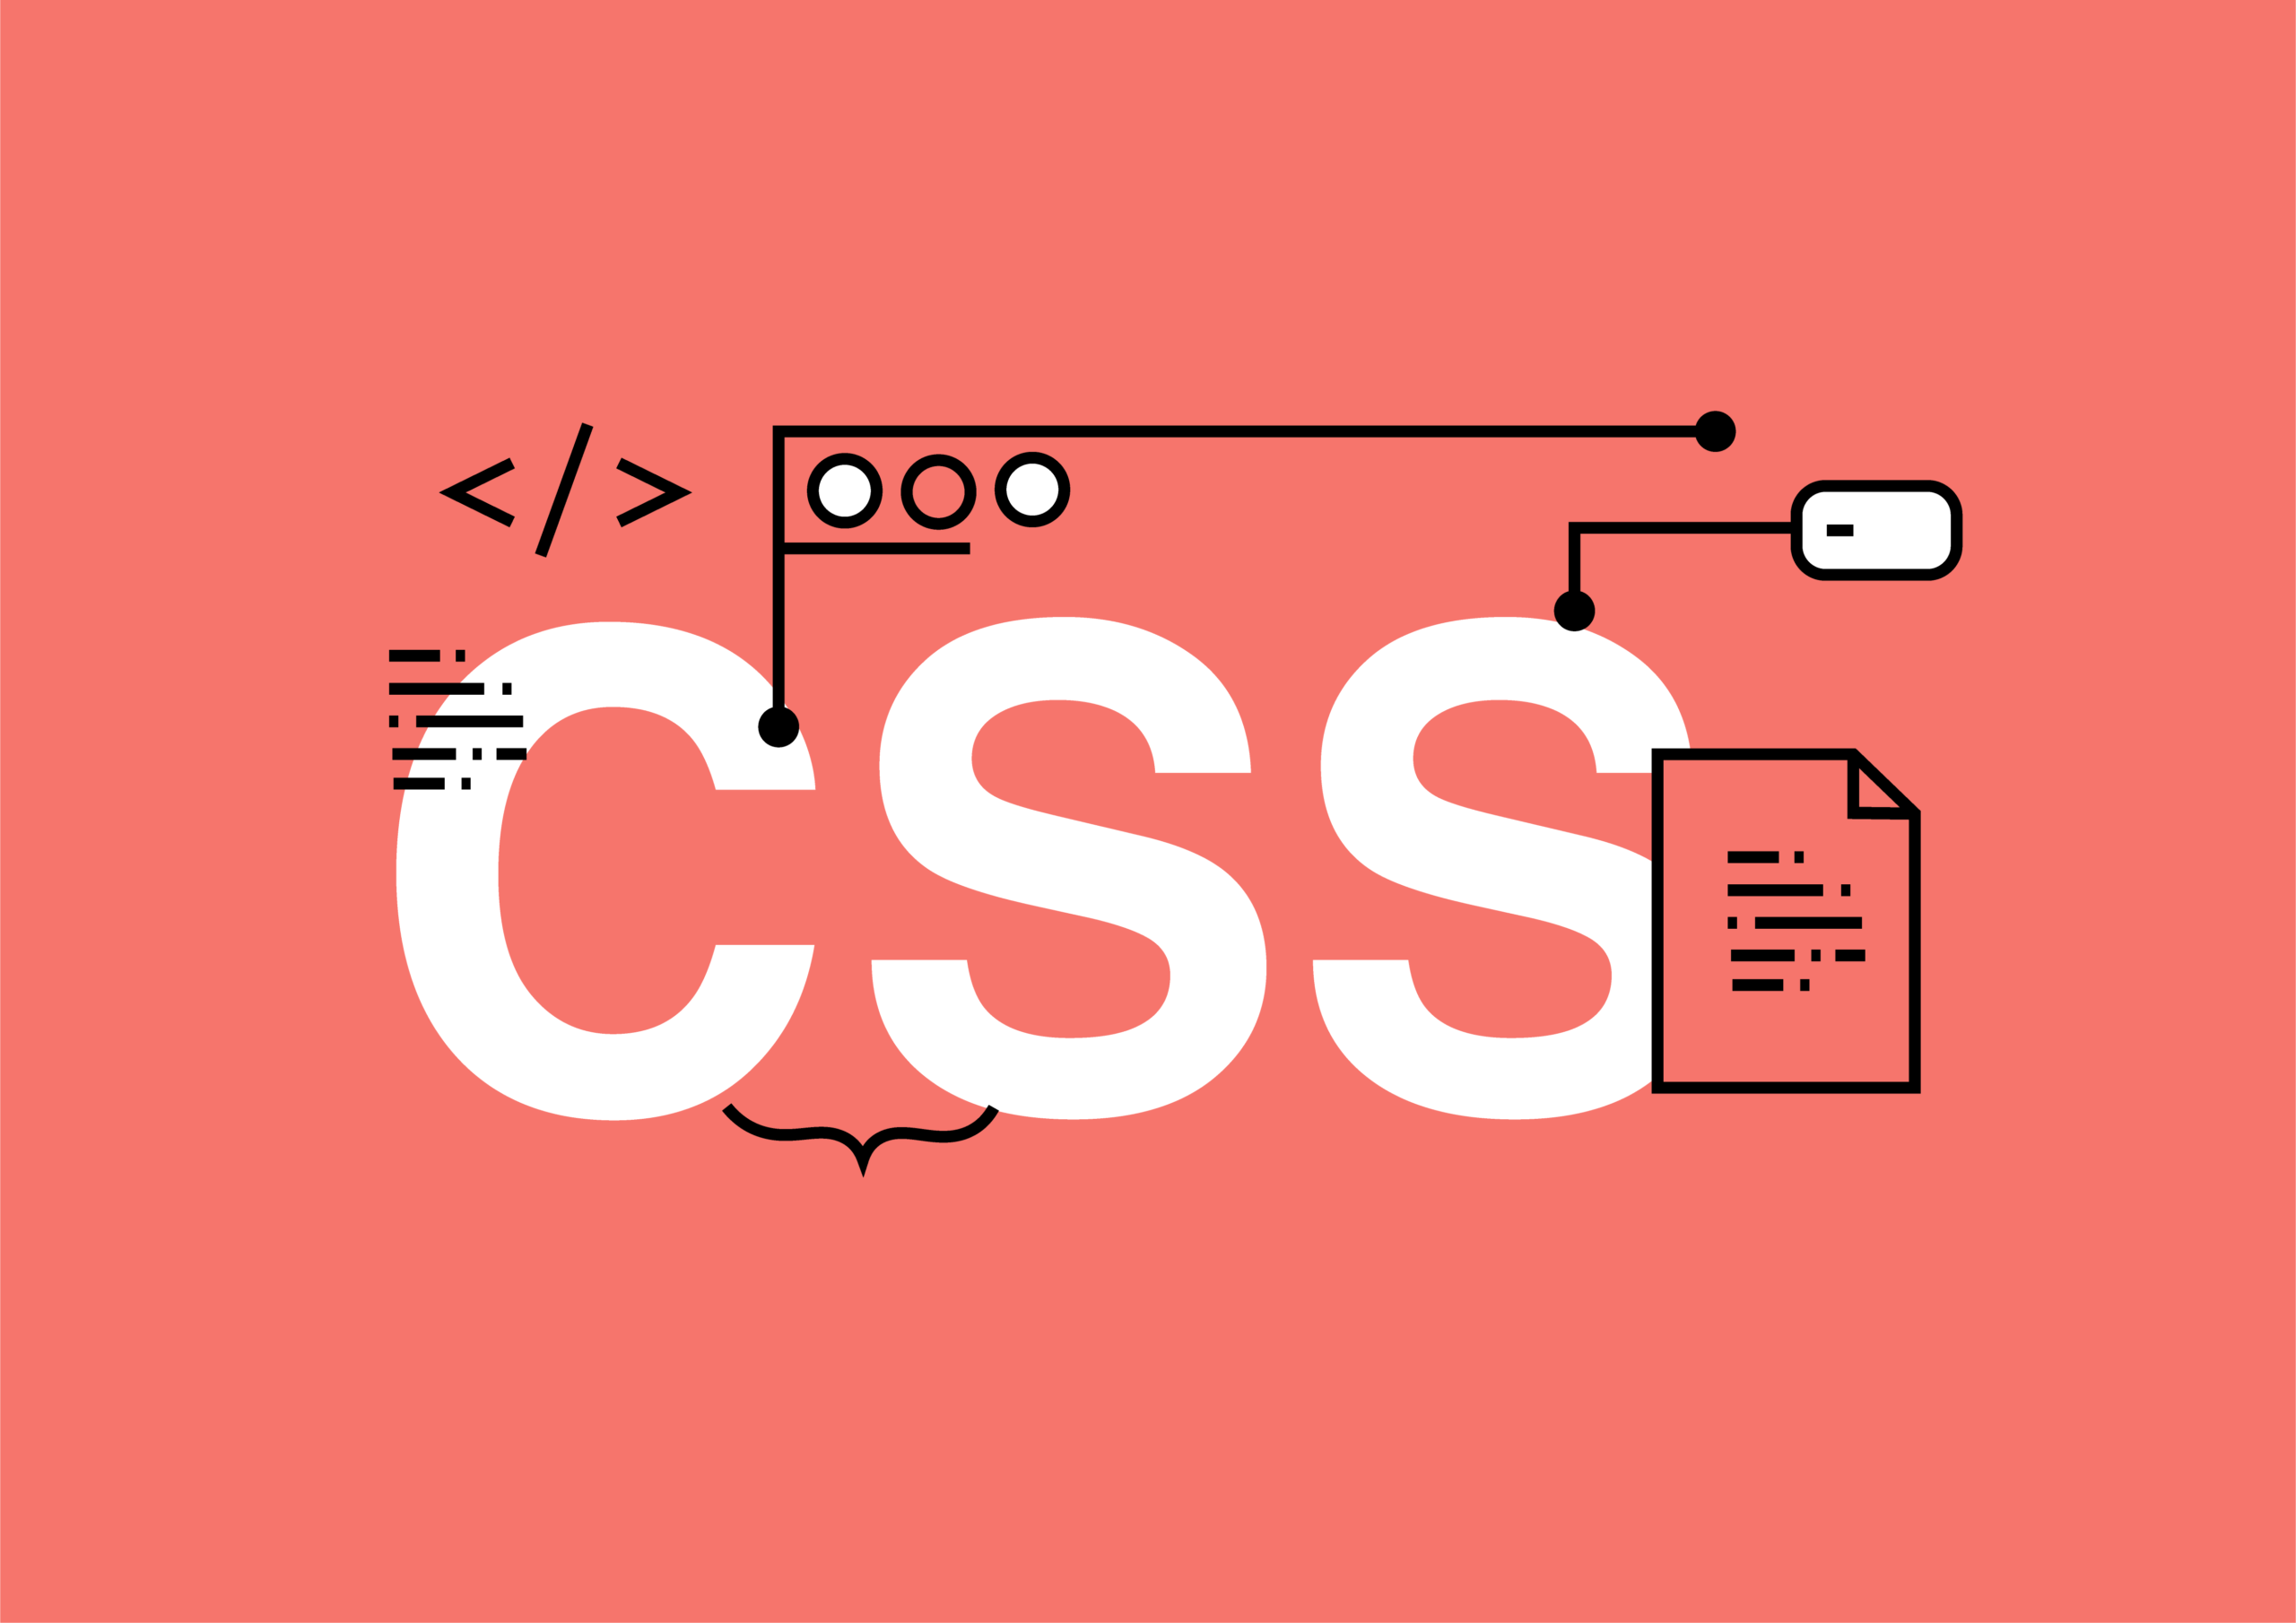
CSS (Cascading Style Sheets)
CSS es un lenguaje de estilo utilizado para definir la presentación de documentos HTML. Permite controlar el diseño, la apariencia y el formato de una página web, incluyendo el color, la tipografía, el tamaño, el espaciado, el diseño de la disposición, entre otros aspectos visuales.

Slide 24
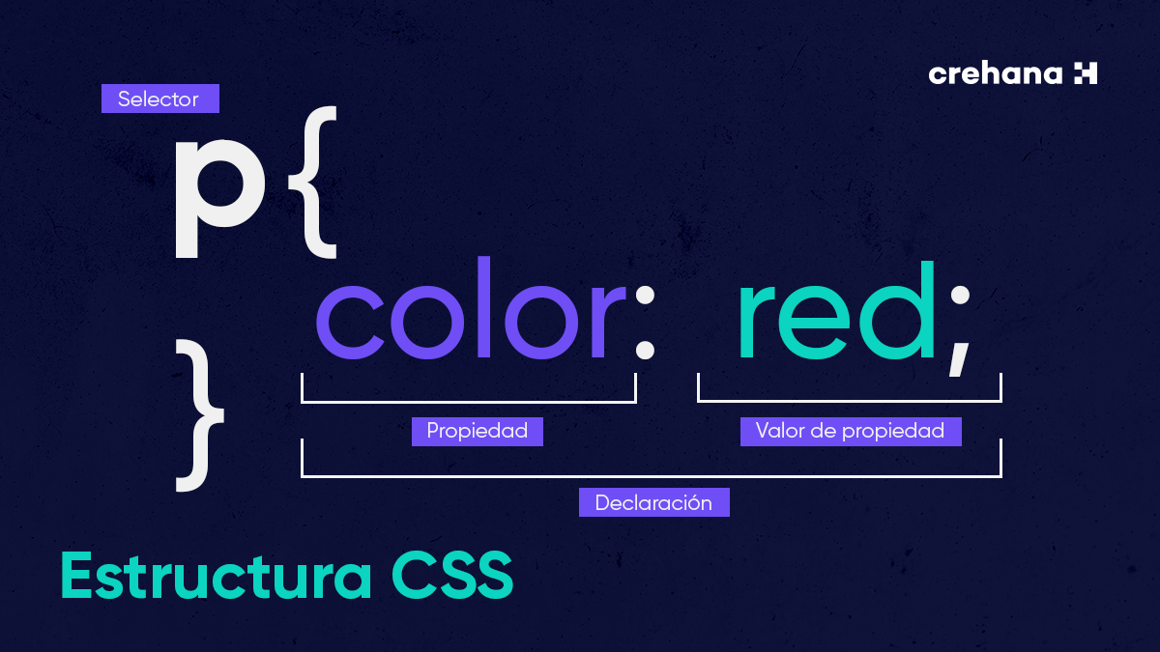
PROPIEDADES
Propiedades de Texto:
color: Define el color del texto.
font-family: Especifica la fuente o familia tipográfica del texto.
font-size: Define el tamaño del texto.
font-weight: Controla el grosor del texto (normal, negrita, ligero, etc.).
text-align: Alinea el texto en el elemento especificado (izquierda, derecha, centrado

Slide 25

PROPIEDADES
Propiedades de Fondo:
background-color: Define el color de fondo de un elemento.
background-image: Especifica una imagen de fondo para un elemento.
border: Define el borde de un elemento con ancho, estilo y color.
border-radius: Aplica esquinas redondeadas al borde de un elemento.

Slide 26
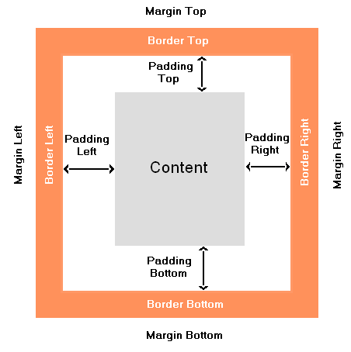
PROPIEDADES
Diseño y Disposición:
margin: Define el margen exterior de un elemento.
padding: Define el espacio entre el contenido y el borde de un elemento.
width y height: Especifican el ancho y la altura de un elemento.
display: Controla cómo se muestra un elemento en el diseño (bloque, en línea, en línea-block, etc.).
float: Permite que un elemento flote a la izquierda o a la derecha de su contenedor.

Slide 27
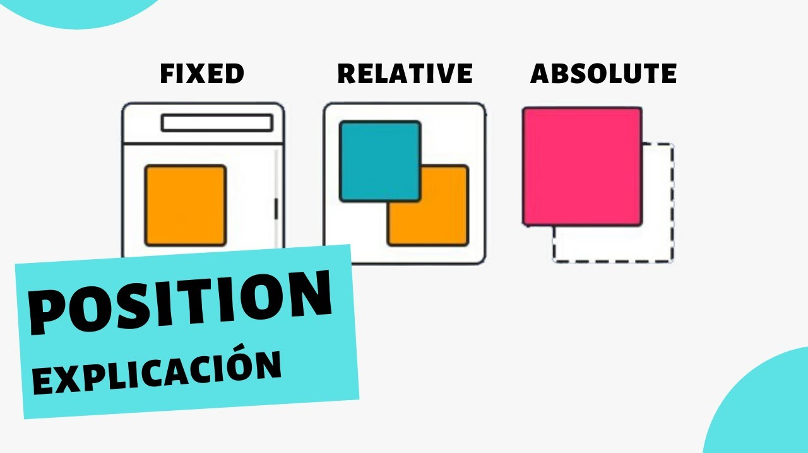
PROPIEDADES
Posicionamiento:
position: Define el tipo de posicionamiento de un elemento (estático, relativo, absoluto, fijo).
top, bottom, left, right: Establecen la posición de un elemento posicionado.
z-index: Controla el orden de apilamiento de los elementos posicionados.

Slide 28
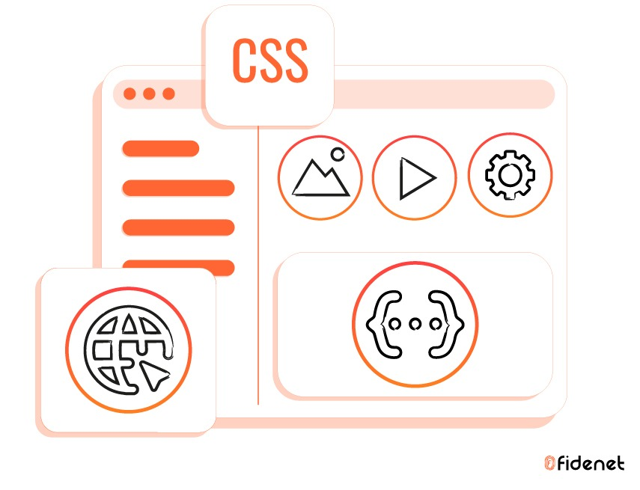
PROPIEDADES
Animación y transición:
animation: Define una animación CSS con keyframes.
transition: Especifica una transición CSS suave entre diferentes estilos.

Slide 29
Formas de Aplicación de CSS
Estilos inline:
Los estilos CSS se aplican directamente a un elemento HTML utilizando el atributo style.

Slide 30
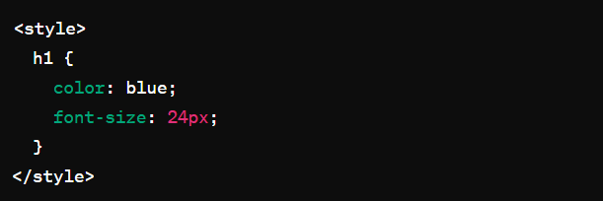
Formas de Aplicación de CSS
Estilos en el Documento
Los estilos CSS se aplican dentro de la etiqueta <style> en el encabezado del documento HTML.

Slide 31

Formas de Aplicación de CSS
Estilos Externos:
Los estilos CSS se escriben en un archivo separado con extensión .css y se vinculan al documento HTML utilizando la etiqueta <link>.

Slide 32
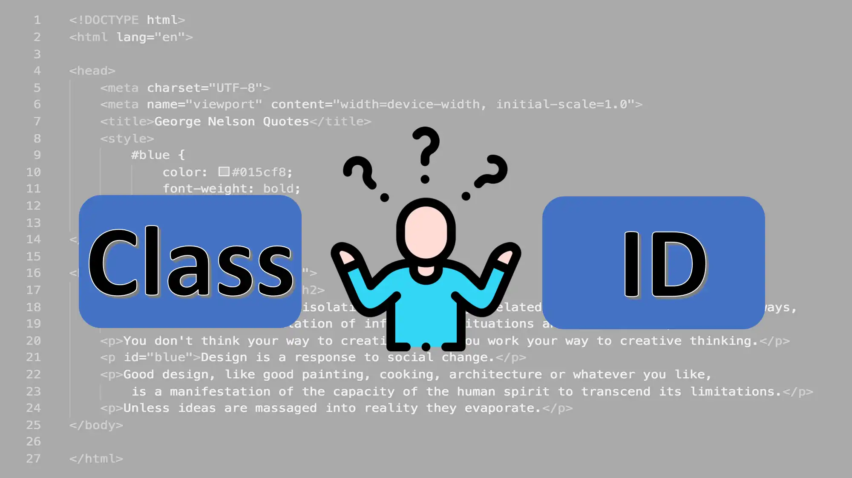
SELECTORES: Clases – Identificadores
Las clases y los ID son selectores utilizados en CSS para aplicar estilos a elementos específicos en una página web. Ambos proporcionan formas de dirigirse a elementos HTML y aplicar estilos a esos elementos, pero tienen diferencias importantes en su funcionamiento y aplicación

Slide 33
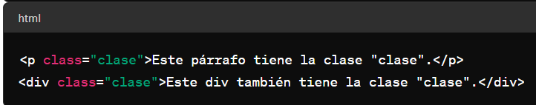
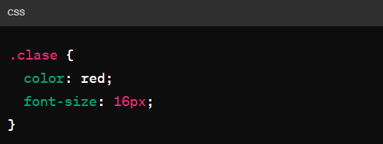
CLASES
Definición: Una clase es un identificador que se utiliza para agrupar elementos HTML que comparten características similares.
Sintaxis: En CSS, las clases se preceden con un punto (.) seguido del nombre de la clase.
Uso: Puedes aplicar la misma clase a múltiples elementos en tu documento HTML.

Slide 34

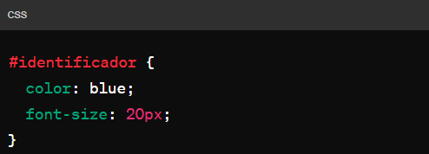
ID
Definición: Un ID es un identificador único utilizado para identificar un solo elemento HTML en la página.
Sintaxis: En CSS, los ID se preceden con un signo de almohadilla (#) seguido del nombre del ID.
Uso: Cada ID debe ser único dentro del documento HTML y no debe ser utilizado para más de un elemento.

Slide 35
SELECTORES: Clases – Identificadores
DIFERENCIAS
Unicidad: Las clases pueden ser aplicadas a múltiples elementos, mientras que los ID deben ser únicos y solo se pueden aplicar a un elemento en todo el documento.
Especificidad: Los selectores de ID tienen mayor especificidad que los selectores de clase, lo que significa que los estilos de ID tendrán prioridad sobre los estilos de clase si hay un conflicto
Reutilización: Debido a que las clases pueden aplicarse a múltiples elementos, son más útiles para estilos que se aplican a varios elementos en la página. Los ID son más adecuados para elementos únicos con estilos específicos.

Slide 36
APLICACIÓN
Clases: Útiles para aplicar estilos a varios elementos que comparten características similares, como botones, elementos de lista, elementos de navegación, etc.
ID: Ideal para elementos únicos y específicos que requieren estilos particulares, como un encabezado principal, un pie de página, un formulario de contacto, etc.
Las clases y los ID son herramientas fundamentales en CSS para aplicar estilos a elementos HTML. Comprender la diferencia entre clases y ID y saber cuándo utilizar cada uno puede mejorar la organización y mantenimiento del código CSS, así como facilitar el diseño y la estilización.

